Slide 1
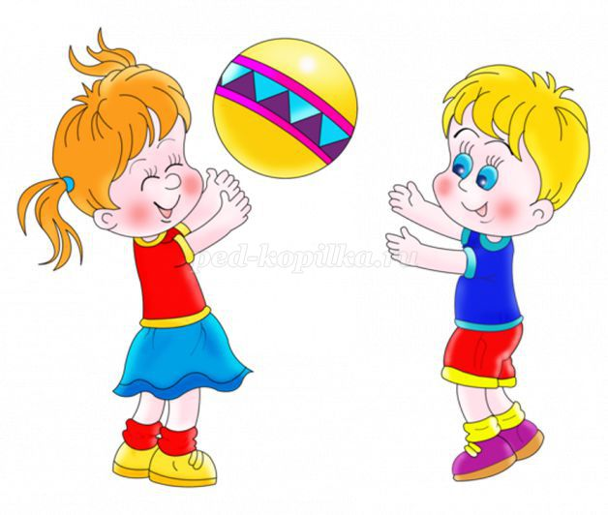
О профилактике травматизма с воспитанниками ДОУ в образовательном учреждении и вне его.

Slide 2
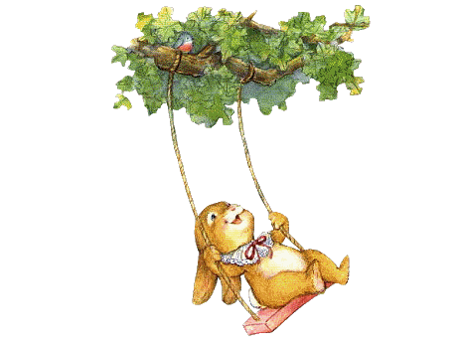
«Без здоровья невозможно и счастье» В.Белинский
Охрана здоровья детей - важнейшая задача, как воспитателей, так и родителей. В связи с этим остро встает вопрос о профилактике детского травматизма. Это обстоятельства привело к тому, что из заболеваемости детей на первое место вышел травматизм. Каждый год от различных видов детского травматизма страдает и погибает несколько больше детей , нежели от других заболеваний.

Slide 3
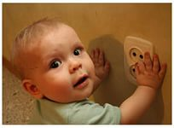
Основные черты, характеризующие детский травматизм, – распределение по полу и возрасту, видам травматизма – остаются постоянными на протяжении последних 20-30 лет. В целом у мальчиков травмы возникают в 2 раза чаще, чем у девочек.
Причем у детей до 7 лет они составляют около 80% всех повреждений. При этом 78% травм дети получают во дворах, на улицах и только 22% – в помещениях.

Slide 4
Строго говоря, в полной мере детского травматизма избежать не возможно. Невозможно водить ребенка все время за руку. Необходимо своевременно объяснить ему, где, когда и как он может попасть в опасную ситуацию. В первичной профилактике детского травматизма большая роль отводится родителям. По частоте полученных детьми травм на первом месте – падение на ровном месте. Утром, отправляя своего ребенка в детский сад, необходимо проверить, не взял ли он предметы: мелкие игрушки или пуговицы, острые игрушки и т.д. Даже мелкие заколки для волос у девочек могут привести к печальным последствиям. Мелкие предметы дети очень часто толкуют в нос, уши, проглатывают их.

Slide 5
Конечно, полностью искоренить детский травматизм невозможно - от несчастного случая, не застрахован никто . Бытовой травматизм(дом, квартира, лестничная площадка, двор) у детей лидирует по частоте и составляет 70 % от всего количество случаев травматизма.
Основная ответственность за предотвращение повреждений в быту лежит на родителях ребенка; рациональная организация ухода за детьми, осторожность, ответственность, самодисциплина должны играть ведущую роль в сохранении, укреплении здоровья и предупреждении опасных ситуаций.
Детский травматизм – серьезная проблема, но если родители будут следить за своим ребенком и научат его правилам безопасности, многих травм удастся избежать.

Slide 6
Причины детского травматизма:
1. На первое место по частоте встречаемости вышли следующие травмы: порезы, уколы разбитым стеклом или льдом, сухими ветками, сучками на деревьях, кустарниках, занозы от палок, деревянных лопаток и игрушек, досок, ушибы при катании на велосипедах, самокатах, качелях и каруселях, лыжах, салазках, ледянках.
2. На второе место по частоте встречаемости – травмирование во время игр на неочищенных от снега и льда площадках; торчащими из земли металлическими или деревянными предметами, невысокими пеньками сломанных деревьев на площадках для подвижных игр, а так же при наличии ямок и выбоин на участке;
3. На третьем месте – травмы при прикосновении в морозный день к металлическим конструкциям лицом, руками, языком; падение с горок, травмирование от падающих с крыш сосульках, свисающими глыбами снега в период оттепели;
4. На четвертом месте – травмирование от неприкрепленной мебели в группах; травмирование при ДТП. Нередки и электротравмы.

Slide 7
Виды травм:
падения на ровном месте (поскользнулись, зацепились, ноги заплелись);
падения с высоты (мебель, балкон, дерево, крыша);
ранения (ножницы, стекло, игла, гвоздь, нож);
ожоги (кипяток, огонь, электричество, химические вещества);
ушибы упавшими сверху предметами (полка, ваза, сосулька);
обморожения (длительное пребывание на улице в морозную, ветреную погоду);
укусы (собака, кошка, грызуны, насекомые);
отравления (ядовитые ягоды и растения, грибы, лекарства, недоброкачественная пища);
повреждения, вызванные попаданием внутрь организма инородных тел (монеты, пуговицы, мозаика, песок и другие мелкие предметы);
ушибы от избытка движения (об угол, дверь, столкновения друг с другом);

Slide 8
Предупреждение детского травматизма в ДОУ:
Многие родители, отдавая ребенка в детский сад, беспокоятся по поводу возможных травм, которые он может там получить. В СМИ регулярно появляются сообщения о случаях травматизма детей в дошкольных образовательных учреждениях. Задача воспитателей – это предупреждение травмоопасных ситуаций, обеспечение детям полной безопасности во время пребывания их в детском саду.

Slide 9
Классификация травм по возрастному принципу:
В ясельном возрасте (1–3 года) основные двигательные навыки (ходьбы, лазания) еще находятся в стадии становления, поэтому развитием навыков, а также умением ориентироваться в окружающей обстановке, предвидеть опасность и обусловлены основные воспитательные меры воздействия для профилактики травматизма в этом возрасте. Для малышей до 3-летнего возраста наиболее опасны мелкие предметы, которые взрослые оставляют на виду или, что еще хуже, дают их детям поиграть. Яркие бусинки, блестящие монеты, разноцветные пуговицы, кнопки могут причинить большой вред, если ребенок засунет их в рот, нос, уши...
Для детей дошкольного возраста (3–7 лет) характерно расширение круга деятельности, активность, самостоятельность,
Основное содержание этого возрастного периода – появление начальных форм самосознания. Дети проявляют, с одной стороны, стремление действовать без помощи взрослых, а с другой – активно участвовать в их жизни. Травмы в этом возрасте обусловлены тем, что дети берутся выполнять слишком сложные для них действия, которыми полностью еще не овладели. У дошкольников, в отличие от детей раннего возраста, основным местом происшествия становится двор.

Slide 10
Профилактические мероприятия с дошкольниками :
Работа с дошкольниками может проводится с использованием различных форм.
Занятия: ознакомление с окружающим миром, развитие речи, творческая деятельность (рисование, лепка, конструирование, ручной труд, аппликация).
Беседы («Осторожно "Дорога"», «Внимание – Переходим улицу» , «Игры во дворе», «Откуда может прийти беда»).
Целевые прогулки.
Встречи с интересными людьми (персонал ДОУ), включая их рабочее место.
Игры (дидактические, сюжетно-ролевые, подвижные).
Праздники и досуги, развлечения.
Просмотр диафильмов, фильмов; прослушивание аудиозаписей.

Slide 11
Чтобы ребенок усвоил правила безопасного поведения и правильного обращения с окружающими его предметами, ему необходимы доступные, элементарные знания о свойствах этих предметов. Очень важно приучить ребенка к осторожности, которая отсутствует у детей дошкольного возраста, сформировать у него определенные установки, которые помогли бы сознательно избежать травмоопасной ситуации. Появление этих качеств обусловливается соответствующей воспитательной работой в детском саду и в семье, постоянным руководством и контролем со стороны воспитателей. В дальнейшем действия детей приобретают все более осмысленный характер. Дети должны своевременно овладевать навыками самообслуживания.

Slide 12
Работа с семьёй:
Тема детского травматизма - деликатная. Чтобы ее раскрыть, необходим особый подход, хороший иллюстративный конкретный материал, отработанная методика преподнесения информации.
Проводя работу с родителями, необходимо помочь им осознать всю важность и значение их непосредственного участия в охране здоровья своего ребенка, личной и социальной ответственности за него. Важно убедить родителей в том, что они могут обучить детей избегать опасных ситуаций, влекущих за собой получение травмы. Нужно построить работу так, чтобы родители задумались над этой проблемой и поняли, что опасные ситуации встречаются довольно часто и не исключена возможность травмы у собственного ребенка.
Не следует диктовать родителям, как им поступать, и декларировать известные истины. Необходимо доходчиво разъяснять те факты, которые лежат в основе поведения, у истоков детских травм, убедить в том, что многое можно предотвратить.
Родители для детей всегда являются авторитетом и примером для подражания.

Slide 13
Спасибо за внимание

